Slide 1

Metode dan Proses Pengembangan Perangkat Lunak

Slide 2
Proses PL (Software Process)
Software Process merupakan serangkaian kegiatan yang mengarah ke produksi produk perangkat lunak (Ian Sommerville, 2007)

Slide 3
Software Life Cycle
Perangkat lunak memiliki siklus hidup yang dikenal dengan siklus hidup perangkat lunak (Software Life Cycle)
Siklus hidup perangkat lunak (Software Life Cycle) adalah urutan dari kegiatan yang ada di dalam sebuah pengembangan perangkat lunak (Gustafson, 2002)

Slide 4
Software Development Process
Software Development Process, juga dikenal sebagai Software Development Life-Cycle / siklus hidup pengembangan perangkat lunak, adalah struktur yang dikenakan pada pengembangan produk perangkat lunak.
Software Life Cycle dan Software Process merupakan bagian dari siklus hidup pengembangan sistem (System Development Life Cycle)

Slide 5
System Development Life Cycle (SDLC)
System Development life cycle (SDLC) / Siklus Hidup Pengembangan Sistem adalah proses memahami bagaimana sistem informasi (IS) dapat mendukung kebutuhan bisnis, perancangan sistem, membangunnya dan memberikannya kepada pengguna (Dennis, 2005).

Slide 6
Kelebihan dan Kekurangan SDLC
Penerapan SDLC memiliki kekurangan dan kelebihan.
Kelebihan dari SDLC adalah menyediakan tahapan yang dapat digunakan sebagai pedoman pengembangan sistem, sedangkan
Kekurangannya: hasil dari SDLC tergantung pada hasil analisis, sehingga jika terdapat kesalahan di tahap analisis akan terbawa terus ke hasil sistem

Slide 7
Tahapan SDLC
Dennis menggunakan Process Framework yang berbeda dengan Roger S.Pressman, yaitu: Planning, Analysis, Design & Implementation
SDLC memiliki 4 tahapan mendasar (Dennis, 2005):
Planning
Analysis
Design
Implementation

Slide 8
SDLC and Deliverables
Implementation (New System)
Design (System Specification)
Analysis (System Specification)
Planning
(System Proposal)

Slide 9
What is methodology?
SDLC merupakan konsep, untuk mengimplementasikannya membutuhkan suatu pendekatan
Methodology merupakan suatu pendekatan formal untuk mengimplementasikan SDLC

Slide 10
Major Methodologies
Structured Design
Waterfall method
Parallel development
RAD Development
Phased Development
Prototyping
Throw-away Prototyping
Agile Development
Extreme Programming (XP)
Scrum

Slide 11
Structured Design Methodology
Project berjalan dari satu tahapan ke tahapan selanjutnya
Umumnya, suatu tahapan telah selesai sebelum memulai ke tahapan selanjutnya

Slide 12
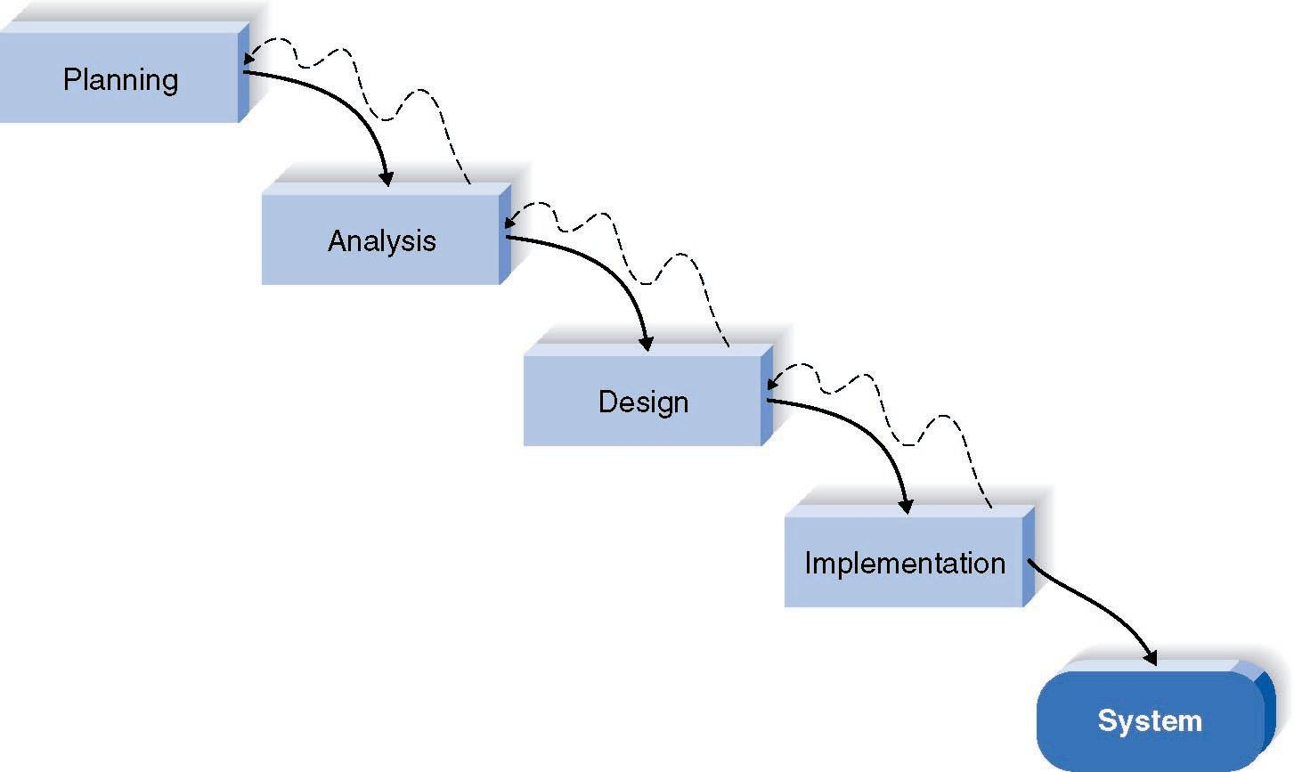
Waterfall Method

Slide 13
Waterfall Method
Kelebihan
Mudah untuk dipahami, mudah untuk digunakan
Tahapan dipahami dengan baik
Kontrol management baik
Bekerja baik ketika kualitas lebih penting dari biaya atau jadwal
Pengidentifikasian system request yang lama sebelum memulai menuliskan kode (programming), meminimalisasi perubahan-perubahan yang terjadi

Slide 14
Waterfall Method
Kekurangan
Semua kebutuhan harus diketahui di awal
Waktu yang lama antara system proposal dan peyerahan sistem baru
Design harus spesifik sebelum melakukan programming
Kemungkinannya kecil bagi customer untuk dapat melihat preview sistem yang sedang dikerjakan

Slide 15
When to use the Waterfall Model
Kebutuhan telah diketahui dengan baik
Definisi produk stabil
Versi baru dari suatu sistem yang telah ada

Slide 16
Parallel Development
Salah satu metode design struktur lainnya adalah Parallel Development
Seperti waterfall model, namun membaginya kepada beberapa sub-sub project dan menggabungkannya pada tahap akhir

Slide 17
Parallel Development
Parallel Development mencoba untuk mengatasi masalah penundaan yang lama antara tahap analisis dan pengiriman sistem.
Bukannya melakukan desain dan implementasi secara berurutan, Parallel Development melakukan desain umum untuk seluruh sistem dan kemudian membagi proyek menjadi serangkaian sub proyek yang berbeda yang dapat dirancang dan implementasi secara paralel

Slide 18
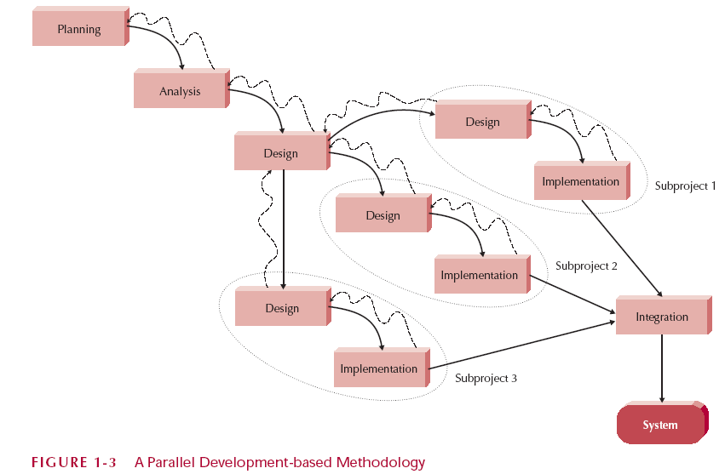
Parallel Development

Slide 19
Rapid Application Development (RAD)
Phased development
A series of versions
Prototyping
System prototyping
Throw-away prototyping
Design prototyping

Slide 20
Rapid Application Development
Critical elements to speed up the SDLC:
CASE tools
Visual programming languages
Code generators

Slide 21
RAD – Phased Development
Memecah sistem ke dalam beberapa serangkaian versi
Setiap versi memiliki Analis, Design, dan Implementasi
Output dari suatu versi merupakan input untuk versi selanjutnya
Tahapan analisis mengidentifikasi keseluruhan konsep sistem kemudian mengkategorikan kebutuhan ke dalam beberapa versi.

Slide 22
RAD – Phased Development
Kebutuhan mendasar dan penting dimasukkan ke versi pertama dari sistem.
Tahapan analisis kemudian memasuki design, dan implementasi, namun hanya pada kebutuhan yang diidentifikasi pada versi pertama.
Versi pertama telah diimplentasikan, pekerjaan versi 2 dimulai dengan tambahan analisis, ide-ide, isu-isu, pelajaran dari versi 1, versi 2 dimulai, dst
Proses ini berlanjut sampai sistem selesai

Slide 23
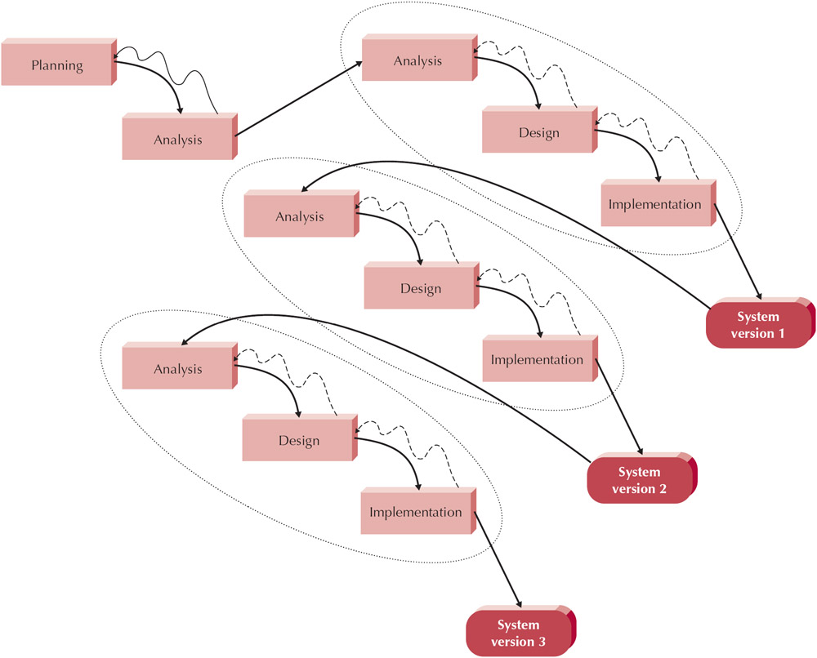

Slide 24
RAD – Phased Development
Kelebihan
Mendapatkan sistem yang berguna untuk pengguna dengan cepat
Kekurangan
Sistem awal sengaja tidak lengkap
System requirements berkembang tergantung pandangan dari versi user

Slide 25
RAD: Prototyping
Memulai dengan menyediakan fungsi sistem yang minimal minimal functionality disebut dengan "quick-and-dirty" prototype
Analisis, Design, Implementasi menghasilkan prototype. Perbaikan prototype dilakukan berulang-ulang dalam siklus (Analisis-Design- Implementasi)
Berhenti ketika prototype merupakan sebuah sistem kerja yang lengkap (sesuai)

Slide 26
RAD: Prototyping
Prototipe pertama biasanya adalah bagian pertama dari sistem bahwa pengguna akan menggunakan ini
Ini ditunjukkan dengan pengguna dan sponsor proyek memberikan komentar terhadap prototype yang dihasilkan, yang digunakan untuk menganalisa kembali, mendesain ulang, dan melaksanakan re-prototipe kedua yang menyediakan beberapa fitur-fitur tambahan.
Proses ini terus berlanjut dalam siklus sampai analis, pengguna, dan sponsor sepakat prototipe (sekarang disebut sistem) diinstal,

Slide 27
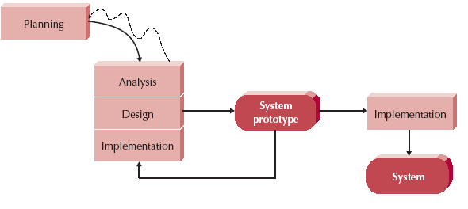
RAD: Prototyping

Slide 28
RAD: Prototyping
Kelebihan
Sangat cepat memberikan sistem bagi pengguna untuk berinteraksi (bahkan jika organisasi itu tidak siap/tidak memiliki gambaran)
Prototyping meyakinkan klien bahwa tim proyek bekerja dengan baik (tidak ada penundaan yang lama di mana pengguna melihat kemajuan),
Prototyping membantu lebih cepat memperbaiki persyaratan nyata (pengguna dapat berinteraksi dengan prototipe untuk lebih memahami apa yang bisa dan tidak bisa lakukan).

Slide 29
RAD: Prototyping
Kekurangan
Sistem rilis yang cepat memiliki tantangan untuk mencoba melakukan dengan hati-hati pada fase analisis.
Hal ini dapat menyebabkan masalah dalam pengembangan sistem yang kompleks karena isu dan permasalahan mendasar yang tidak diakui dengan baik sampai ke dalam proses pembangunan

Slide 30
RAD: Throw-Away Prototyping
Throw-Away prototyping menggunakan prototyping untuk tujuan yang berbeda dari prototyping sebelumnya
Melakukan analisis secara menyeluruh, untuk mengumpulkan informasi & mengembangkan ide-ide untuk sebuah konsep sistem.
Masalah yang muncul diujicobakan/diselesaikan dengan menganalisa, mendesign, & membangun sebuah prototype (yang dinamakan design prototype)
Yang dibangun merupakan fitur yang blm dipahami dengan jelas

Slide 31
RAD: Throw-Away Prototyping
Sebagai contoh, pengguna tidak sepenuhnya jelas tentang bagaimana sistem entry order harus bekerja.
Tim analis membangun serangkaian halaman HTML yang diperlihatkan untuk membantu klien memvisualisasikan sistem yang dibangun.
Jika menginginkan program canggih, tim bisa menulis bagian dari program dengan data contoh (sample) untuk memastikan bahwa mereka bisa mendapatkan apa yang diinginkan klien dengan tepat

Slide 32
RAD: Throw-Away Prototyping
Namun ini hanyalah design prototype (rancangan) ini bukan bagian dari produk
Membuat design prototype untuk memahami kebutuhan
Jika design prototype merupakan hal yang diinginkan & dapat mengatasi masalah, design prototype dibuang, selanjutnya memasuki tahap design, implementasi, system yang sesungguhnya.

Slide 33
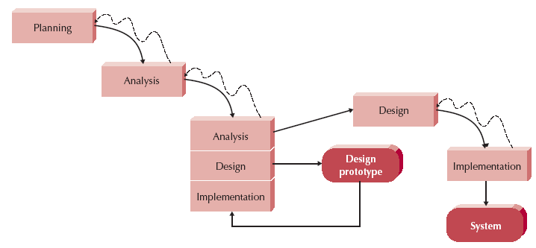
RAD: Throw-Away Prototyping

Slide 34
RAD: Throw-Away Prototyping
Kelebihan
Setiap prototype yang dibangun dapat meminimalkan resiko terkait isu-isu / masalah yang akan dihadapi oleh sistem
Menyeimbangkan fase analisis & design
Kekurangan
Sistem yang dikembangkan bergantung pada rancangan prototype

Slide 35
Perbedaan Prototyping & ThrowAway P
Prototype digunakan sampai sistem final
Sedangkan Throw Away, prototype tidak digunakan/dibuang

Slide 36
Agile Development
Menggunakan sedikit aturan yang mudah untuk dipelajari dan diikuti
Mengurangi banyak pemodelan dan dokumentasi
Menekankan kesederhanaan (simple) dan pengembangan aplikasi yang iteratif (berulang)
Contoh pengembangan ini:
Extreme Programming (XP)
Scrum
Dynamic Systems Development Model (DSDM)

Slide 37
Extreme Programming (XP)
“Core Values” of XP
Communication
Simplicity
Feedback
Courage (Quality First, test and efficient coding)

Slide 38
Extreme Programming (XP)
User Stories about system do
Code small program using defined standards
User Feedback
Repeat

Slide 39
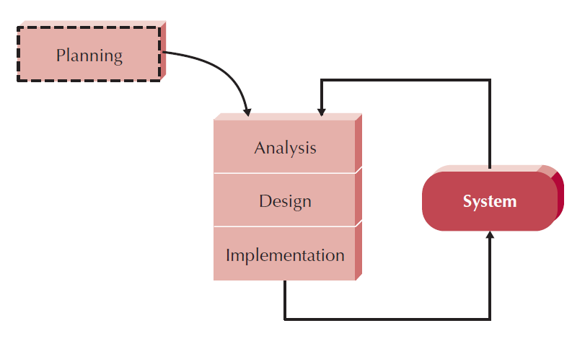
Extreme Programming (XP)

Slide 40
Selecting the Right Methodology
Clarity of User Requirements (Kejelasan Kebutuhan Pengguna)
Familiarity with Technology (Kefamiliaran dengan teknologi)
System Complexity (Kompleksitas Sistem)
System Reliability (Keandalan Sistem)
Short Time Schedules (Jadwal Pendek)
Schedule Visibility

Slide 41
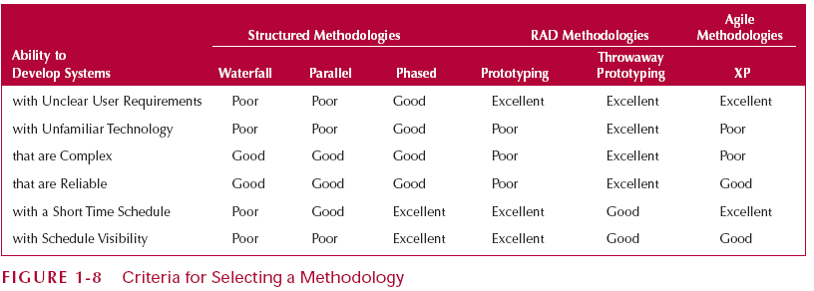
Selecting the Right Methodology

Slide 42
Sekian-Terimakasih

